Slide 1
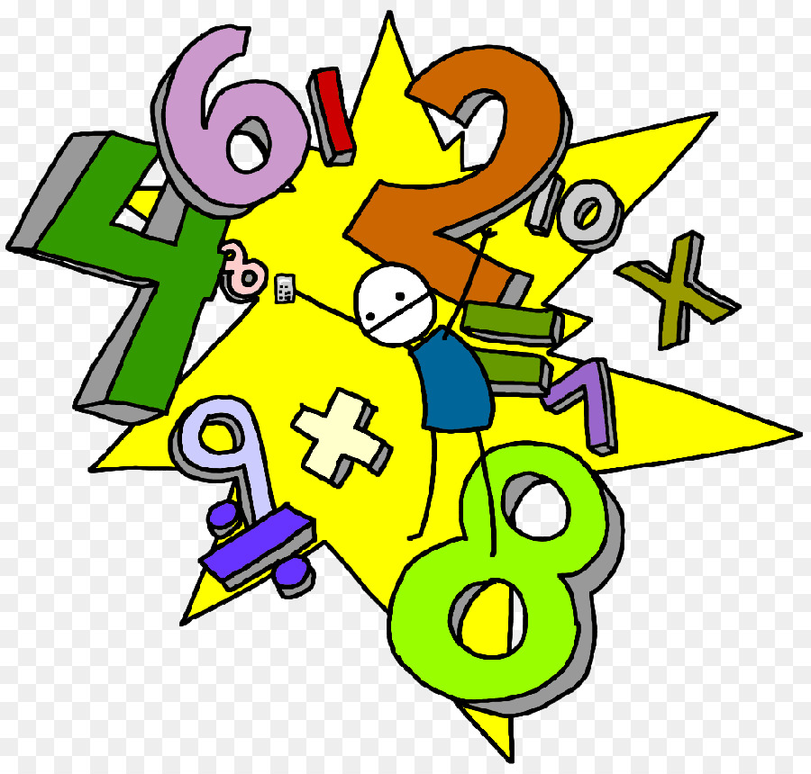
Математические диктанты

Slide 2
Найди частное чисел 16 и 4.
В коробке 6 карандашей. Сколько карандашей в 3 таких коробках?
Сколько карандашей по цене 3 рубля можно купить на 18 рублей?
Альбом стоит 43 рубля, а блокнот 24 рубля. На сколько рублей альбом дороже блокнота?
На сколько надо увеличить число 77, чтобы получить 83?
Найди произведение чисел 3 и 7.
Произведение чисел 2 и 5 увеличь на 47.
Число 61 уменьши на частное чисел 18 и 2.
В классе 30 стульев в 3 одинаковых рядах. Сколько стульев в каждом ряду?
Найди периметр квадрата со стороной 3см.
4 18 6 на 19 р. на 6 21 57 52 10 12см
Ответ

Slide 3
Найди частное чисел 40 и 5.
Найди произведение чисел 6 и 6.
Первый множитель 5, произведение 35. Найди второй множитель.
Сколько раз по 6 содержится в числе 30?
Число 32 уменьши в 4 раза.
Число 3 увеличь в 5 раз.
Сумму чисел 20 и 25 раздели на 9.
Разность чисел 82 и 76 умножь на 5.
Найди длину ломаной из 5 звеньев, если длина каждого звена равна 4см.
Купили 7 тетрадей в линейку, а тетрадей в клетку
в 6 раз больше. Сколько тетрадей всего купили?
8 36 7 5 раз 8 15 5 30 20см 49
Ответ

Slide 4
Найди произведение чисел 8 и 7.
Найди частное чисел 45 и 5.
Во сколько раз число 56 больше, чем число 8?
На сколько число 63 больше, чем число 9?
Чему равна площадь прямоугольника со сторонами
6см и 4см?
7. Найди площадь квадрата со стороной 7см.
8. Сколько раз по 8 содержится в числе 72?
10.Длина провода 80м. От него отрезали 6 кусков
по 9м каждый. Сколько метров провода осталось?
56 в 7 раз на 54 24см² 49см² 9 раз 9 26м
Ответ

Slide 5
Из произведения чисел 9 и 8 вычти 40.
Какую часть года составляют зимние месяцы?
Сколько минут в четверти часа?
Пятая часть отрезка равна 7см. Чему равна длина всего отрезка?
Сколько минут длится половина часа?
Что больше: 1 неделя или 10 суток?
Что меньше: 1 месяц или 36 суток?
Сколько часов в сутках?
Сколько месяцев составляют два года?
Турист трое суток путешествовал на поезде и двое суток на теплоходе. На сколько часов поездка на поезде продолжительнее, чем на теплоходе?
32 одну четвёртую 15мин 35см 30мин 10сут. 1мес. 24ч 24мес. на 24ч
Ответ

Slide 6
Число 100 уменьши на произведение чисел 3 и 6.
Из произведения чисел 13 и 6 вычти 20.
Найди частное чисел 88 и 4.
Чему равно делимое, если делитель равен 4, а частное 17?
Найди третью часть числа 93.
Число 16 умножь на 5.
Сколько дециметров в 4 м?
8.Разложили 48кг яблок и 18кг груш в одинаковые
ящики по 6кг в каждый. Сколько ящиков для
фруктов потребовалось?
82 58 22 68 31 80 40дм 11
Ответ

